Slide 1
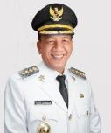



Laporan Pasca Bencana Banjir dan Longsor (Sektor Pendidikan) di Kab. Pessel
disampaikan oleh
SALIM MUHAIMIN, S.Pd., M.Si
Kepala Dinas Pendidikan dan Kebudayaan Kab. Pesisir Selatan

Slide 2
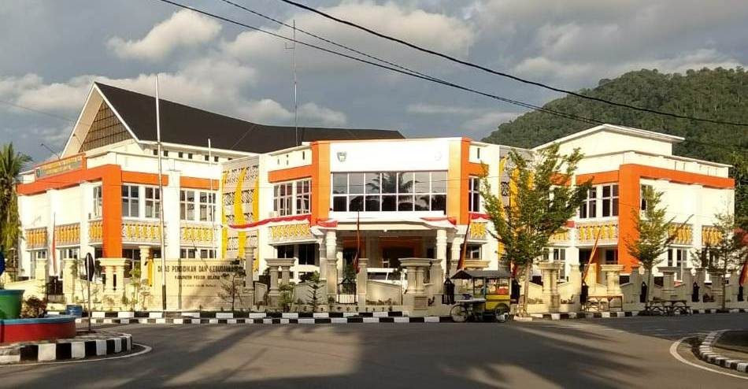
SEKOLAH TERKENA DAMPAK BENCANA BANJIR DAN LONGSOR
Sebanyak 113 Sekolah PAUD (TK/KB/TPA/SPS) dan PKBM, Kerugian Sekitar Rp. 4.361.500.00 Milyar
Sebanyak 64 Sekolah SD, Kerugian Sekitar Rp.12.503.133.000 Milyar
Sebanyak 12 Sekolah SMP, Kerugian Sekitar Rp.3.983.680.500
Sekitar 8 Jembatan Menuju ke Sekolah Terputus
Berbagai Sapras Sekolah yang Rusak : Peralatan Elektronik, Buku Pelajaran, Mobiler, Pagar Sekolah, Dan Lain-Lain
Total Kerugian Diperkirakan
Rp.20.848.313.500

Slide 3
UPAYA YANG SUDAH DILAKSANAKAN
Koordinasi dengan Pemerintah Kecamatan, Nagari, Anggota TRC BPBD Pesisir Selatan, Pemadam Kebakaran, Dinas PUTR dan seluruh Stakeholder di Kabupaten pesisir Selatan serta turun ke lokasi bencana
Evakuasi Terhadap Sisa Barang yang Bisa Dimanfaatkan
Pembersihan Terhadap Sekolah-Sekolah yang Terkena Dampak
Menyampaikan Laporan Dampak Bencana Banjir dan Longsor Terhadap Sektor Pendidikan ke Bapak Menteri Pendidikan, Kebudayaan, Riset dan teknologi Cq. Seknas SPAB Kemendikbud RI Melalui Surat Bupati Pessel
Menerima Beberapa Bantuan dari Balai Besar Penjaminan Mutu Pendidikan Prov. Sumbar dan Kemindikbud

Slide 4
BEBERAPA BANTUAN BBPMP dan KEMINDIKBUD
School Kit SD untuk Sekolah Darurat Pasca Bencana Bantuan Dari Unicef Sebanyak 15 Paket
School Kit TK/PAUD untuk Sekolah Darurat Pasca Bencana Bantuan Dari Unicef Sebanyak 10 Paket
Edukasi untuk Lingkar Remaja Darurat Pasca Bencana Bantuandari UNICEF Sebanyak 5 Paket
School Kit untuk Sekolah Darurat Pasca Bencana Bantuan Dari Dit. SMP Sebanyak 150 Paket

Slide 5
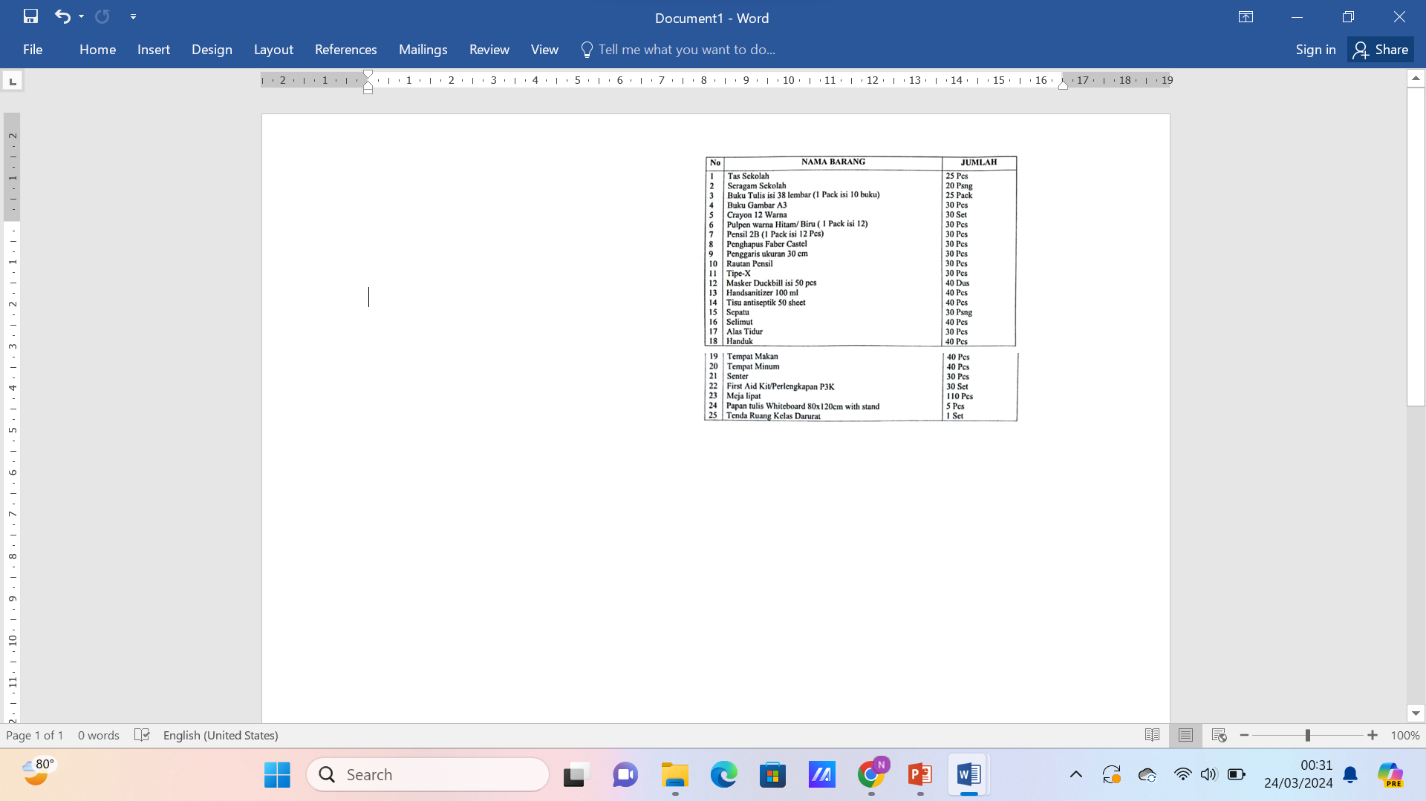
BEBERAPA BANTUAN BBPMP dan KEMINDIKBUD
5. School Kit SD untuk Sekolah Darurat Pasca et

Slide 6
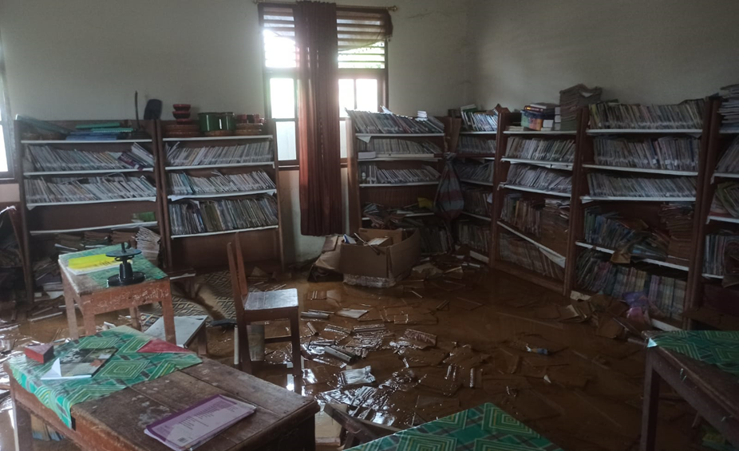
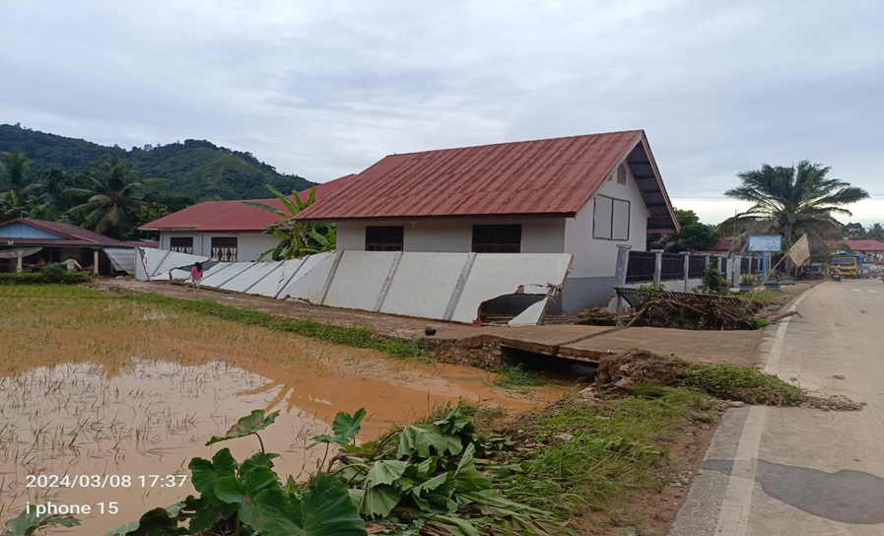
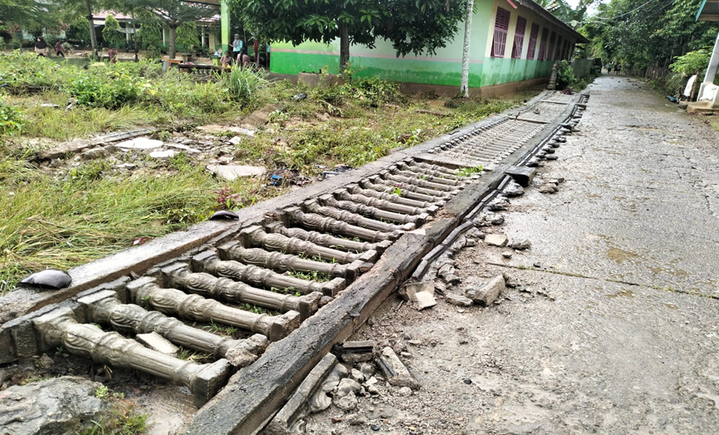
DOKUMENTASI DAMPAK BENCANA

Slide 7
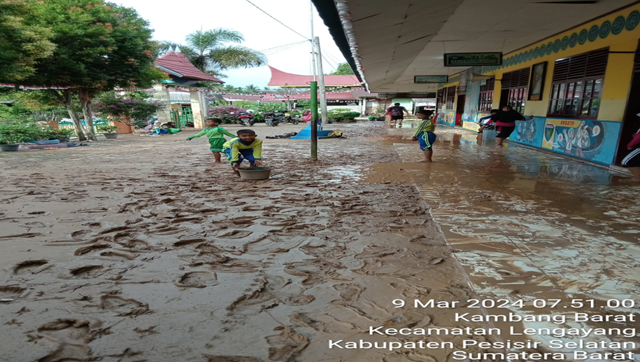
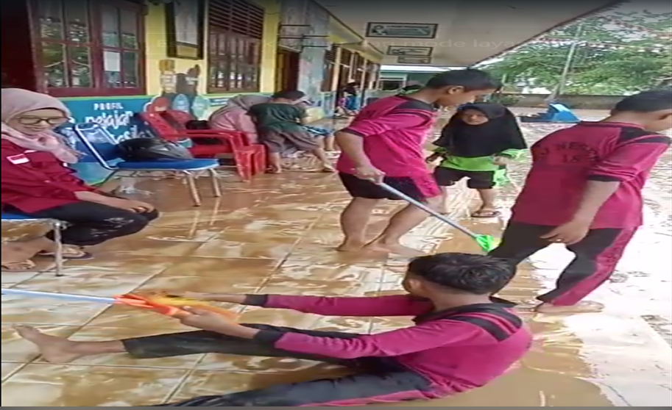
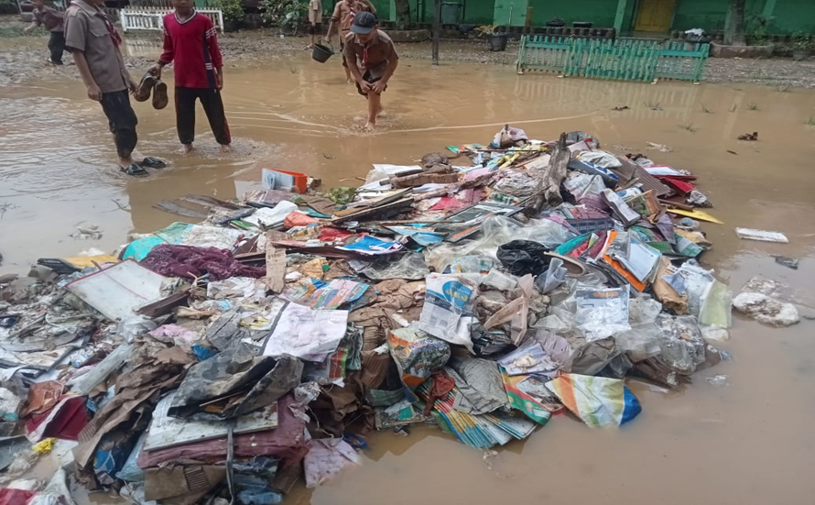
DOKUMENTASI DAMPAK BENCANA

Slide 8
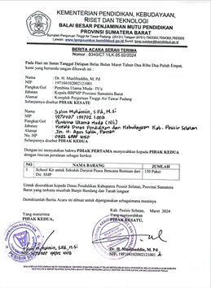
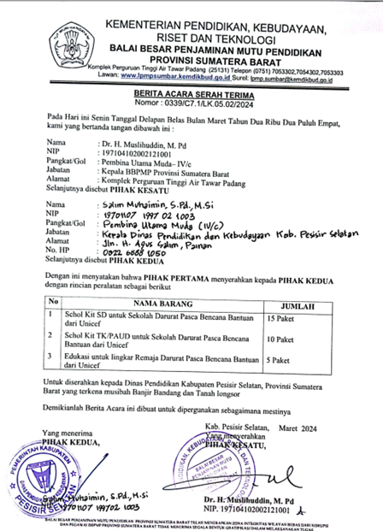
DOKUMENTASI BA PENERIMAAN BANTUAN

Slide 9
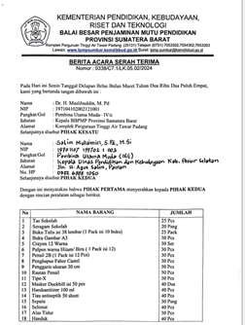
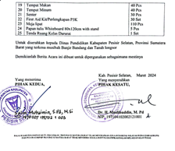
DOKUMENTASI BA PENERIMAAN BANTUAN

Slide 10
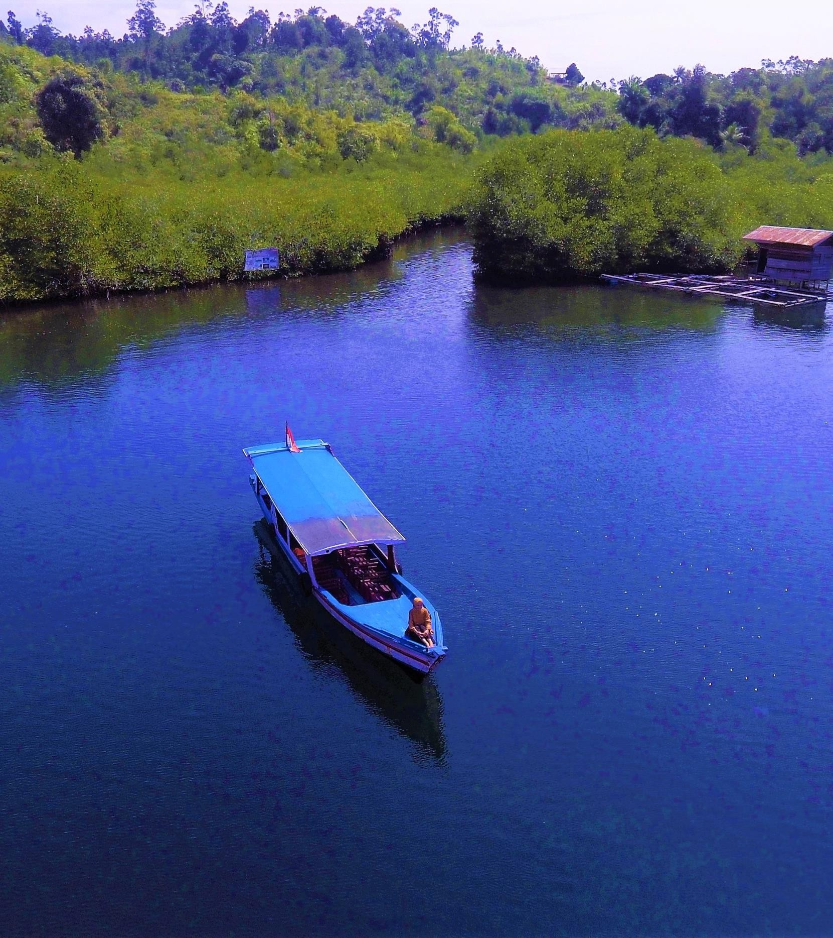


TERIMAKASIH

